Slide 1
交 直 流 潮 流
©版权所有

Slide 2
内容提要
概述
直流输电建模
交直流潮流计算
©版权所有

Slide 3
一、概述
系统含直流输电系统时，潮流计算方程中将有直流系统相关变量和方程式，交流潮流计算方法不再完全适用
交直流混联潮流计算方法
  统一迭代法
  交替迭代法
©版权所有

Slide 4
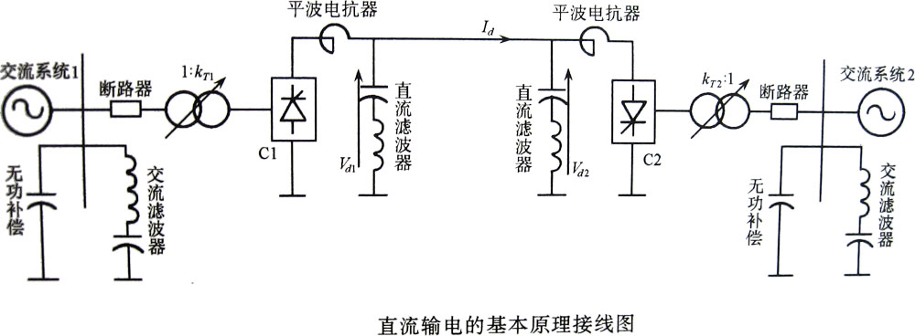
二、直流潮流
直流输电的基本概念
©版权所有

Slide 5
二、直流潮流
换流站的主要设备
换流器的作用是实现交流电和直流电之间的变换，包括整流器和逆变器，其基本元件是阀元件。
换流变压器的作用是通过调节其变比可方便地控制系统的运行状态。
滤波器的作用是抑制换流器运行时产生的谐波电压和谐波电流，以保证电能质量。
平波电抗器（电感值很大）的作用是减小直流线路中的谐波电压和谐波电流；避免逆变器的换相失败；保证直流电流在轻负荷时的连续；在直流线路发生短路时限制整流器中的短路电流峰值。
无功补偿装置的作用是为换流器提供无功电源，因为换流器运行时需要从交流系统吸收大量的无功功率，其稳态时吸收的无功约为直流线路输送的有功的50％，暂态过程更多。
©版权所有

Slide 6
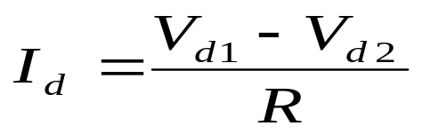
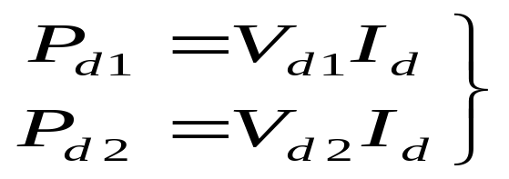
二、直流潮流
直流输电原理
换流器只能单向导通，交流系统1通过直流线路向交流系统2输送电能时，C1为整流运行状态相当于电源，C2为逆变状态相当于负载。设直流线路电阻为R，可知线路电流为：
C1送出的功率和C2接收的功率分别为：
直流线路电阻所消耗功率为：P_{d1}－P_{d2}
©版权所有

Slide 7
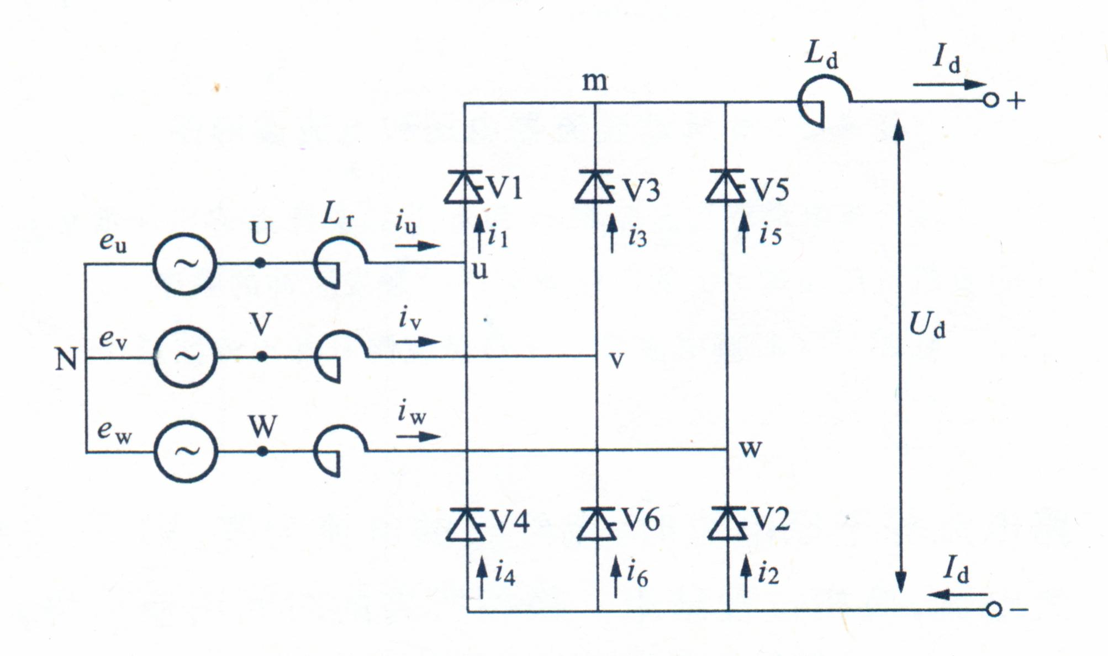
二、直流潮流
换流器方程推导的基本假设
不考虑谐波及中性点偏移的影响，即认为交流系统是三相对称、频率单一的正弦系统
不考虑直流电流的纹波，即认为直流电流是恒流
不计换流变压器的激磁阻抗和铜耗，且不考虑换流变压器的饱和效应，即认为变压器是理想变压器
不考虑直流线路的分布参数特性
©版权所有

Slide 8
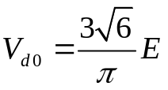
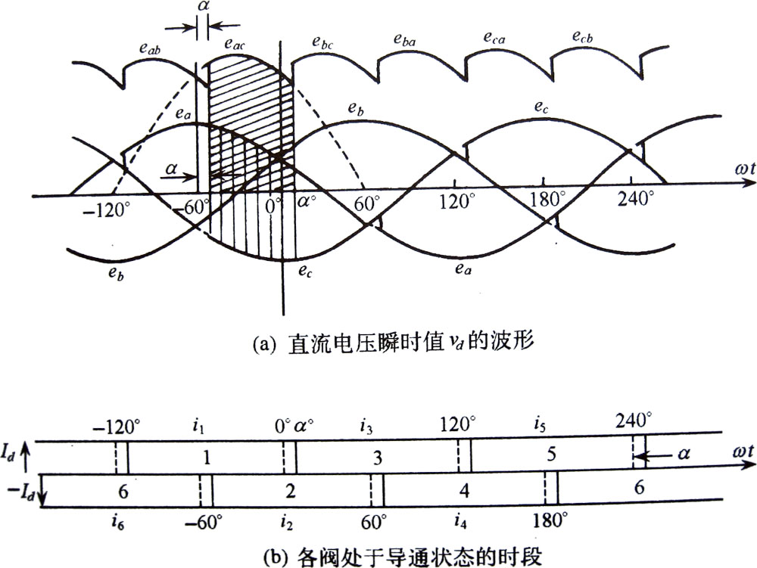

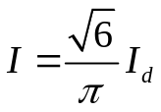
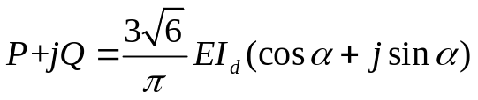
二、直流潮流
触发延迟角的影响
触发延迟角α为零时：
触发延迟角α在0到180度时：
调节触发角可以控制换流器是整流还是逆变，但无论整流逆变直流都需要从交流系统吸收无功
©版权所有

Slide 9


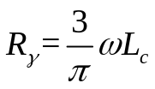

二、直流潮流
换相角的影响
由于电感的存在，电流不能突变，因而换相不能瞬时完成。换相所需时间对应的电角度称为换相角γ。换相期内，即将开通的阀中电流从0增大至I_{d}，即将关断的阀电流从I_{d}减小到0。换相角典型值为15-25度，正常运行要求小于60度。
换相角不为零时，直流电压平均值将下降
计及换相角后，整流与逆变的分界触发延迟角下降了γ/α。
©版权所有

Slide 10






二、直流潮流
整流器和逆变器中的角度关系
整流器
触发延迟角α
熄弧角δ
换相角γ
逆变器
触发超前角β
熄弧超前角μ
换相角γ
直流电压直流电流关系式
整流
逆变
©版权所有

Slide 11
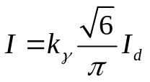
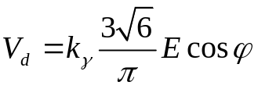
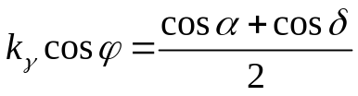
二、直流潮流
交直流电流关系式
交直流电压关系式
©版权所有

Slide 12
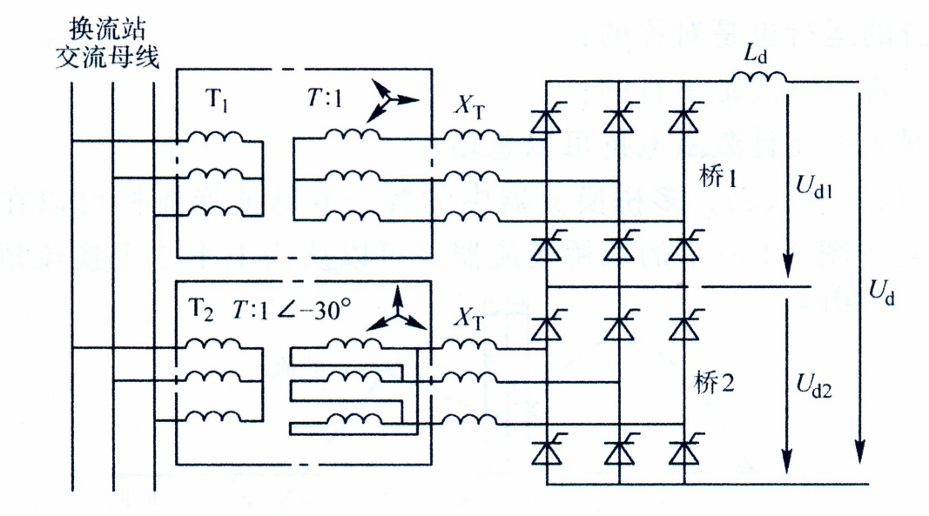
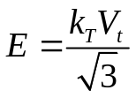
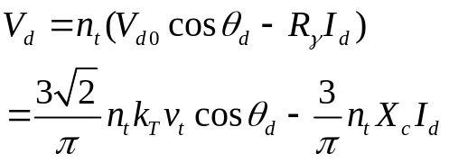
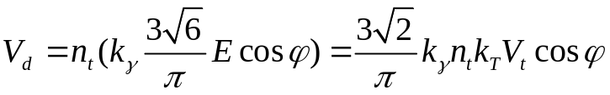
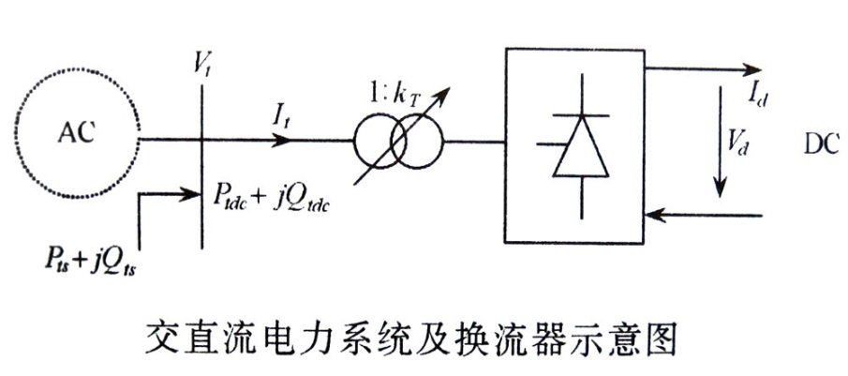
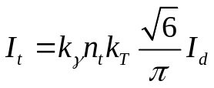
二、直流潮流
多桥换流器的情况
根据
得到一般换流器的基本方程
©版权所有

Slide 13
二、直流潮流
直流功率的调整
根据直流电压和直流电流的关系式可知，通过调整换流器控制角及换流器变压器的变比可以控制直流线路输送的功率。虽然调整交流系统电压对直流线路的输送功率也有影响，但远没有调整换流器控制角和换流变变比方便。
调整换流变变比是通过调整变压器分接头实现，要借助于机械装置实现，一般调整一级需要5到6s
换流器控制角的调整通过调整触发电路的电气参数实现，可以人工整定，也可以按事先设定的控制策略来调整，其调整速度非常快大约在1到10ms
所以在电力系统运行中，一般先由自动控制系统调整控制角使整个系统快速达到合适的运行状态；再通过调整换流变变比使换流器控制角运行在合适的值域；最后通过交流系统优化调整使全系统运行在理想状态。
©版权所有

Slide 14
二、直流潮流
直流系统的稳态运行控制
交流系统电压的微小变化可以引起直流电流的巨大变化。为防止直流电流大幅度波动，快速调整换流器控制角以跟踪交流电压的变化是直流系统正常运行的必要条件。
换流器的稳态运行调整应尽可能使其直流电压在额定电压附近。
换流器的稳态运行调整应使功率因数尽可能地高。这样可以减小交流系统的无功补偿容量；充分利用换流器和换流变压器的容量传输较大的有功功率；可以降低系统的功率损耗。对整流器而言应使触发延迟角小，对逆变器而言应使熄弧超前角小。
交直流电力系统运行必须根据系统的运行要求对直流系统中各个换流器的控制方式加以指定。
©版权所有

Slide 15
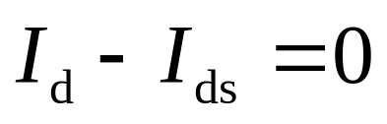
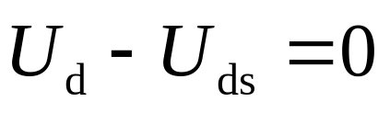
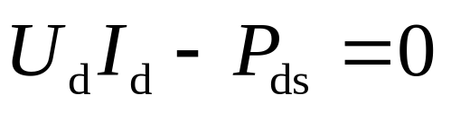
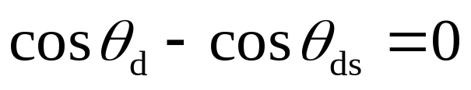
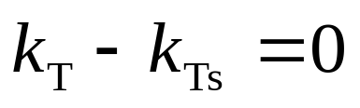
二、直流潮流
直流系统的控制方式
定电流控制
定电压控制
定功率控制
定控制角控制
定变比控制
©版权所有

Slide 16
三、交直流潮流计算
潮流计算方法
统一迭代法（联合求解法） 以极坐标形式下的牛顿法为基础，将交流节点电压的幅值和相角与直流系统中的直流电压、直流电流、换流器变比、换流器的功率因数及换流器控制角统一进行迭代求解。
交替迭代法 在迭代过程中，将交流系统方程和直流系统方程分别进行求解。在求解交流系统方程时，将直流系统用接在相应节点上的已知其有功和无功功率的负荷来等值。而在求解直流系统方程时，将交流系统模拟成加在换流器交流母线上的一个恒定电压。
©版权所有

Slide 17
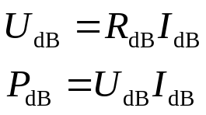

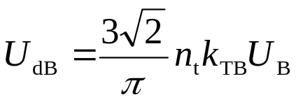
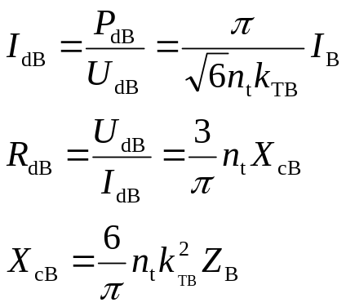
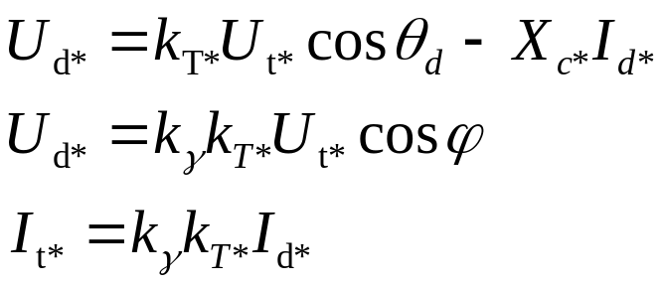
三、交直流潮流计算
标幺值下的换流器基本方程
直流系统基准值间应满足
考虑到交直流系统间交换功率相等
为使换流器基本方程简洁，取
推出
标幺值下的换流器基本方程可写成
©版权所有

Slide 18
三、交直流潮流计算
节点分类和节点导纳矩阵
按节点是否接有换流变压器将其分为直流节点和纯交流节点，系统节点总数为n，设前n_{a}个为纯交流节点，后n_{c}个为直流节点，n= n_{a} + n_{c} 。
将换流变及其后的直流系统用直流节点抽出或送入的功率等值P_{tdc}+jQ_{tdc}，从而将交直流混联系统变成纯交流网络。
此时有可能从拓扑结构上看是两个独立的系统，但两个系统间仍由各自直流节点的直流功率而耦合。因此，全系统的节点导纳矩阵仍统一生成。
以上方法同样适用于交流系统具有不同频率的情况，因为频率只影响网络参数而并不显含在节点功率方程式中。
©版权所有

Slide 19
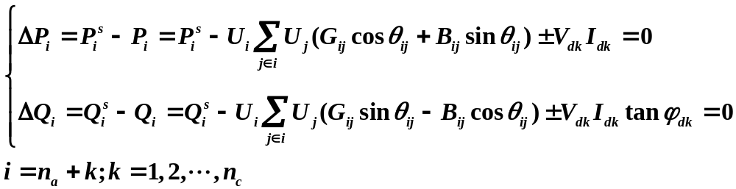
三、交直流潮流计算
潮流计算方程式
整流器直流电压的参考方向是从阳极指向阴极，逆变器相反；直流电流的参考方向总是从阀的阳极流向阴极
节点功率方程式
纯交流节点不变
直流节点要增加直流从该节点的抽出的复功率项
©版权所有

Slide 20
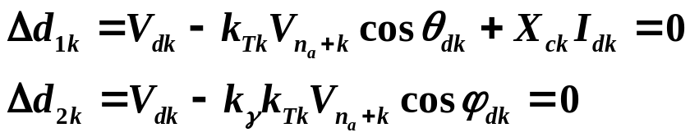
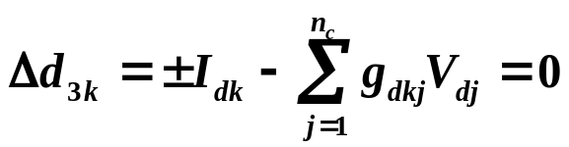
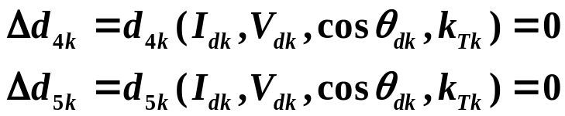
三、交直流潮流计算
潮流计算方程式
换流器基本方程
直流网络方程
直流控制方程
©版权所有

Slide 21

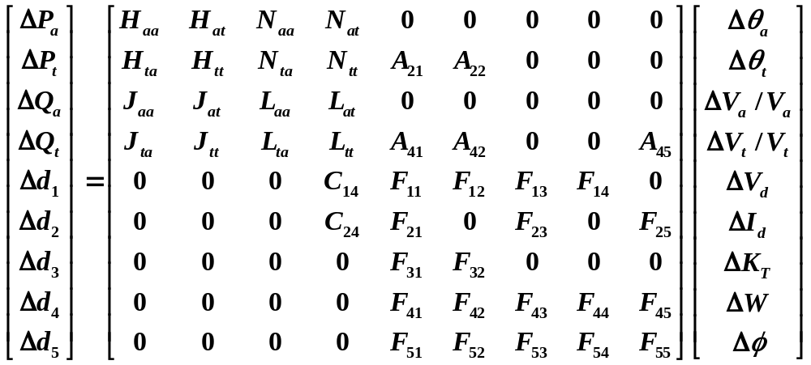
三、交直流潮流计算
雅可比矩阵
扩展变量
交直流混联系统潮流计算修正方程式
©版权所有

Slide 22
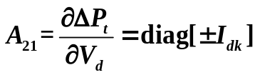
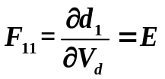
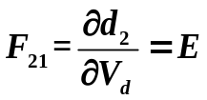
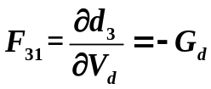
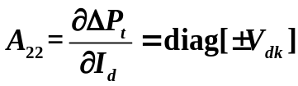
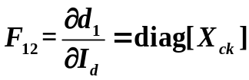
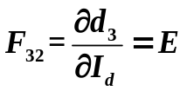
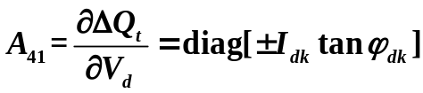
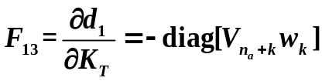
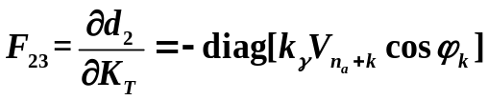
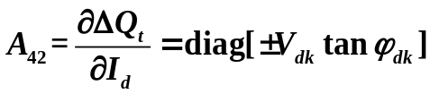

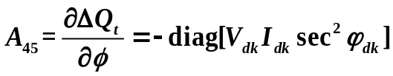
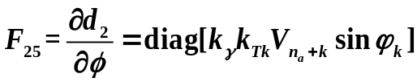
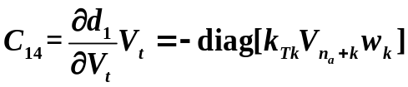
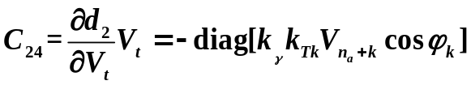
三、交直流潮流计算
雅可比矩阵
纯交流部分元素和交流潮流计算相同
©版权所有

Slide 23
三、交直流潮流计算
扩展变量的迭代初值
按换流器预估或给定的直流功率由换流器基本方程估算。换流器控制方式已给定值的量，直接取其定值并将此变量作为常数。同时
直流节点电压初值取为1，当节点为PV节点时取其电压定值；
换流器功率因数初值取为0.9
一般先根据第二式，若直流侧电压和换流变变比均未知，假定换流变变比初值为1，求直流电压；若二者已知一个，则直接求出另一个；若二者均已知，求出功率因数角初值而放弃用0.9；
再根据第一式，若直流电流未知，则先由预估的直流功率求出直流电流；直流电流已知后，计算控制角余弦的初值，若其初值大于1则限制为1.
扩展变量的运行约束，与交流潮流计算的处理方法类似
©版权所有

Slide 24
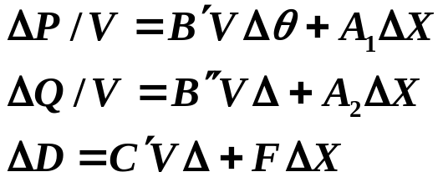
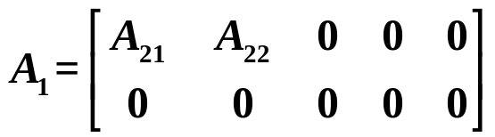
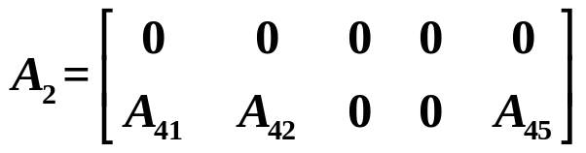



三、交直流潮流计算
统一迭代法
牛顿法
基本步骤与交流潮流计算类似
PQ分解法
©版权所有

Slide 25



三、交直流潮流计算
统一迭代法
由以上第二式可推出
代入第三式有
以上可解出ΔX，再往回代入可求出ΔV和Δθ ，令
求解过程如下
©版权所有

Slide 26

三、交直流潮流计算
统一迭代法流程图
©版权所有

Slide 27
三、交直流潮流计算
交替迭代法
以上可见，交流系统对直流系统的作用仅通过换流变一次侧电压产生，而直流系统对交流系统的作用通过换流变压器从交流系统抽出或注入的功率产生。
因此，如果所有换流器对应的交流电压已知，则直流系统方程共有5n_{c}个方程，包含5n_{c}个待求量，可单独求解；如果每个换流器与交流系统的交换功率已知，则交流系统潮流计算与直流系统无关。
理想过程是，人为给定n_{c}个换流变压器一次侧电压值，据此求解直流系统方程，用解得的直流变量计算换流器功率，在将换流器功率代入交流系统方程进行单独的交流潮流计算，得到所有节点电压。如果其中直流节点电压与给定的一次侧电压值相等，计算结束。显然一般两者并不相等，所有计算需要交替迭代。
©版权所有

Slide 28

三、交直流潮流计算
交替迭代法
以上可见，交流系统对直流系统的作用仅通过换流变一次侧电压产生，而直流系统对交流系统的作用通过换流变压器从交流系统抽出或注入的功率产生。
因此，如果所有换流器对应的交流电压已知，则直流系统方程共有5n_{c}个方程，包含5n_{c}个待求量，可单独求解；如果每个换流器与交流系统的交换功率已知，则交流系统潮流计算与直流系统无关。
理想过程是，人为给定n_{c}个换流变压器一次侧电压值，据此求解直流系统方程，用解得的直流变量计算换流器功率，在将换流器功率代入交流系统方程进行单独的交流潮流计算，得到所有节点电压。如果其中直流节点电压与给定的一次侧电压值相等，计算结束。显然一般两者并不相等，所有计算需要交替迭代。
©版权所有

Slide 29

三、交直流潮流计算
交替迭代法流程图
©版权所有

Slide 30
三、交直流潮流计算
计算方法比较
统一迭代法（联合求解法）完整地考虑了交直流变量间的耦合关系，对各种网络及运行条件的计算均呈现良好的收敛特性。但其雅可比矩阵的阶数比纯交流系统要大，对程序编制的要求高，占用内存较多，同时计算时间长。
交替迭代法 由于交直流系统的潮流分开求解，可以利用现有交流潮流程序加上直流潮流模块构成；更容易在计算中考虑直流变量的约束条件和运行方式的合理调整。但其收敛性不及统一迭代法，在交流系统较弱时收敛性会变差，甚至出现不收敛现象。因为弱交流系统具有很大的等值电抗，换流器交流母线电压对注入无功功率的变换非常敏感。目前对此已有较多的改进算法。
©版权所有

Slide 31
待续…
结 束
©版权所有

